Slide 1


完成日期：2023.2.18
-基础8-
阴影/前向渲染与多光源
Mineself BRP Shader
主题：阴影、渲染路径

Slide 2
Mineself
BRP
Shader
Catalogue
目录
1.
以前的问题
2.
投射阴影
3.
接收阴影
4.
前向渲染与多光源

Slide 3
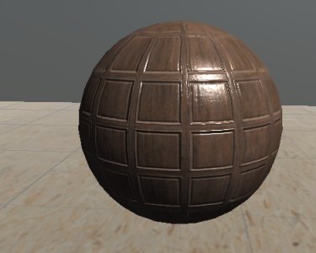
Mineself
BRP
Shader
以前的问题

Slide 4
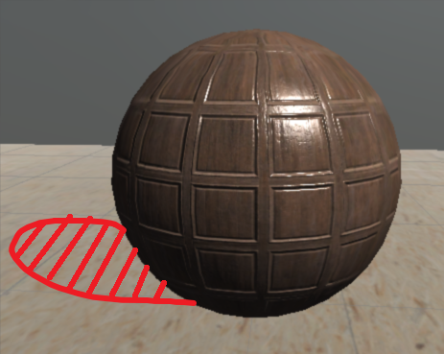
Mineself
BRP
Shader
以前的问题
问题1：没有投射阴影

Slide 5
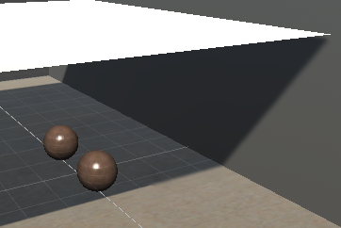
Mineself
BRP
Shader
以前的问题
问题2：没有接收阴影

Slide 6
Mineself
BRP
Shader
以前的问题
问题点
1.没有投射阴影
2.没有接收阴影

Slide 7
Mineself
BRP
Shader
投射阴影
方法1
使用Fallback语句
是最简单的方法，只需要添加内置的Fallback语句：
如： Fallback “Diffuse”
Fallback “Specular”

Slide 8
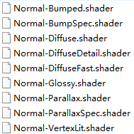
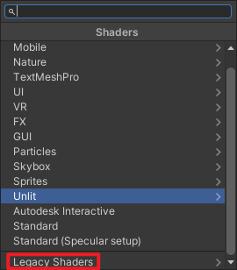
Mineself
BRP
Shader
投射阴影
方法1
使用Fallback语句
Bulit in Shaders
是最简单的方法，只需要添加内置的Fallback语句：
如： Fallback “Diffuse”
Fallback “Specular”
源头

Slide 9
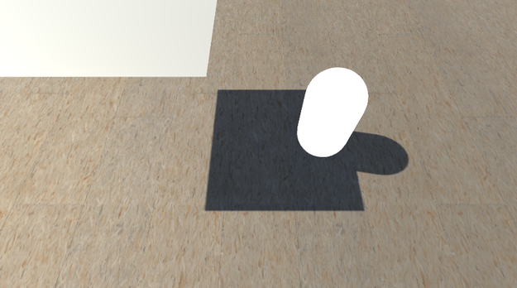
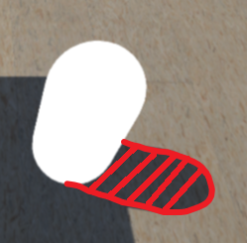
Mineself
BRP
Shader
投射阴影
方法1
使用Fallback语句
是最简单的方法，只需要添加内置的Fallback语句：
如： Fallback “Diffuse”
Fallback “Specular”

Slide 10
Mineself
BRP
Shader
投射阴影
方法1
使用Fallback语句
是最简单的方法，只需要添加内置的Fallback语句：
如： Fallback “Diffuse”
Fallback “Specular”
其实现原理是： 由于原Shader中缺少了某个Pass，无法投影阴影，使用备用的Shader(如果有该Pass)就可以将阴影渲染出来

Slide 11
Mineself
BRP
Shader
投射阴影
方法1
使用Fallback语句
是最简单的方法，只需要添加内置的Fallback语句：
如： Fallback “Diffuse”
Fallback “Specular”
其实现原理是： 由于原Shader中缺少了某个Pass，无法投影阴影，使用备用的Shader(如果有该Pass)就可以将阴影渲染出来
ShadowCaster Pass

Slide 12
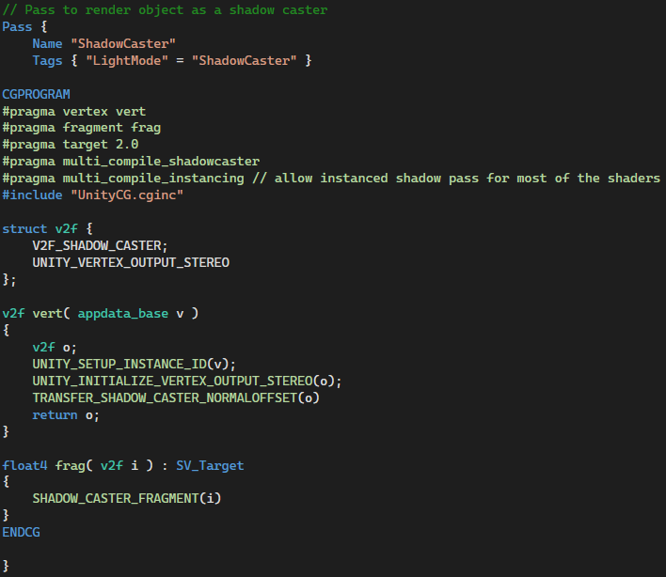
Mineself
BRP
Shader
投射阴影
方法2
添加ShadowCaster Pass
“源头”---VertexLit中的代码
最关键---LightMode
让Unity确定怎么执行该Pass
ShadowCaster---将对象深度渲染到阴影贴图或深度纹理中
其余为关键词和宏

Slide 13
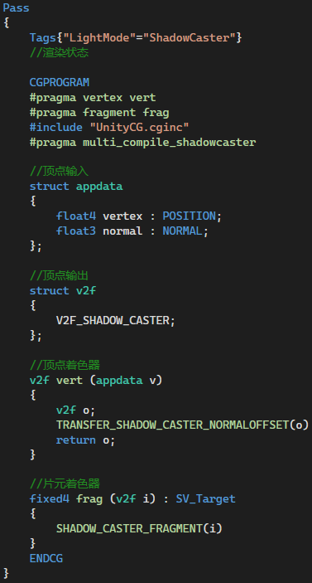
Mineself
BRP
Shader
投射阴影
方法1
添加ShadowCaster Pass
精简版
主光源中Light组件下

Slide 14
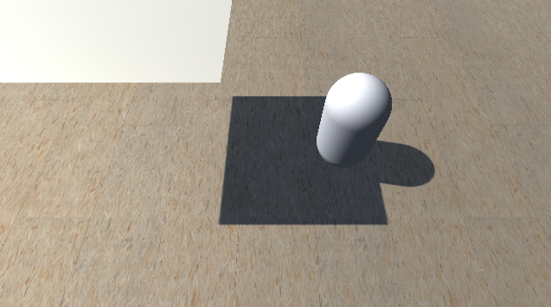
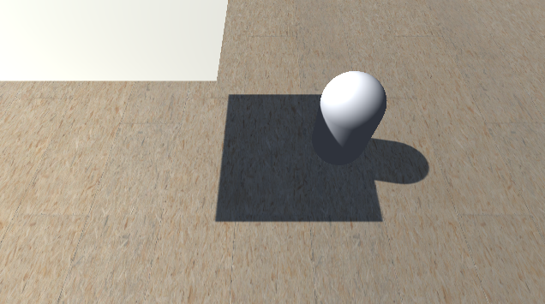
Mineself
BRP
Shader
接收阴影

Slide 15
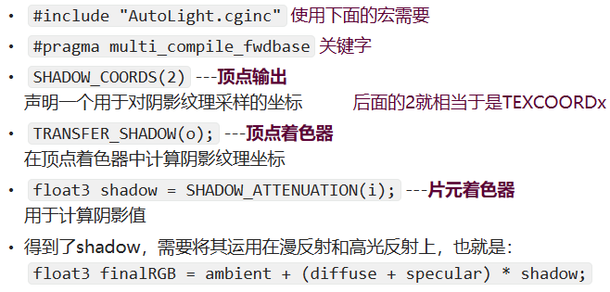
Mineself
BRP
Shader
接收阴影
方法
添加“阴影三件套”

Slide 16
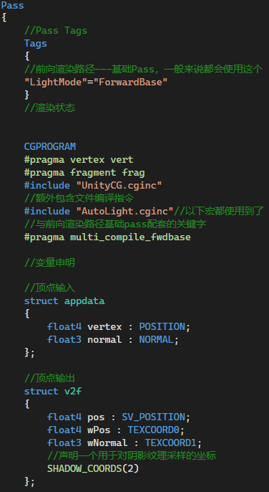
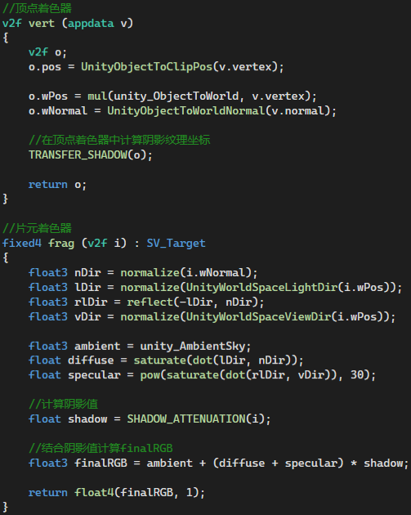
Mineself
BRP
Shader
接收阴影
方法
添加“阴影三件套”

Slide 17
Mineself
BRP
Shader
接收阴影
方法
添加“阴影三件套”
LightMode->ForwardBase
为前向渲染的基础Pass
AutoLight/multi_compile_fwdbase
下方宏需要使用
三件套
顶点输出---SHADOW_COORDS 顶点着色器---TRANSFER_SHADOW 片元着色器---SHADOW_ATTENUATION

Slide 18
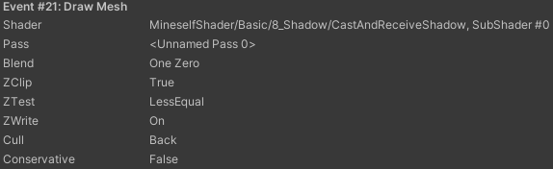
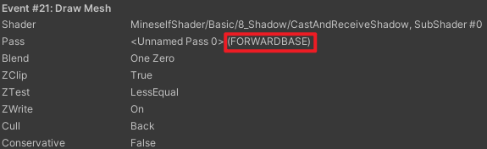
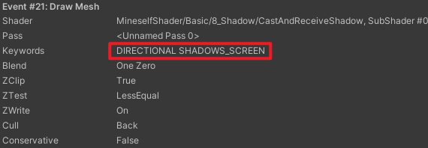
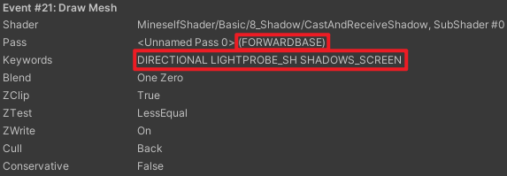
Mineself
BRP
Shader
接收阴影
LightMode与multi_compile_fwdbase
方法
添加“阴影三件套”
两者都不添加
添加LightMode
添加fwdbase
两者都添加

Slide 19
Mineself
BRP
Shader
接收阴影
LightMode与multi_compile_fwdbase
正常来说，两者肯定是配套出现的： 使用ForwardBase，
就应该使用multi_compile_fwdbase
方法
添加“阴影三件套”
两者都不添加
添加LightMode
添加fwdbase
两者都添加

Slide 20
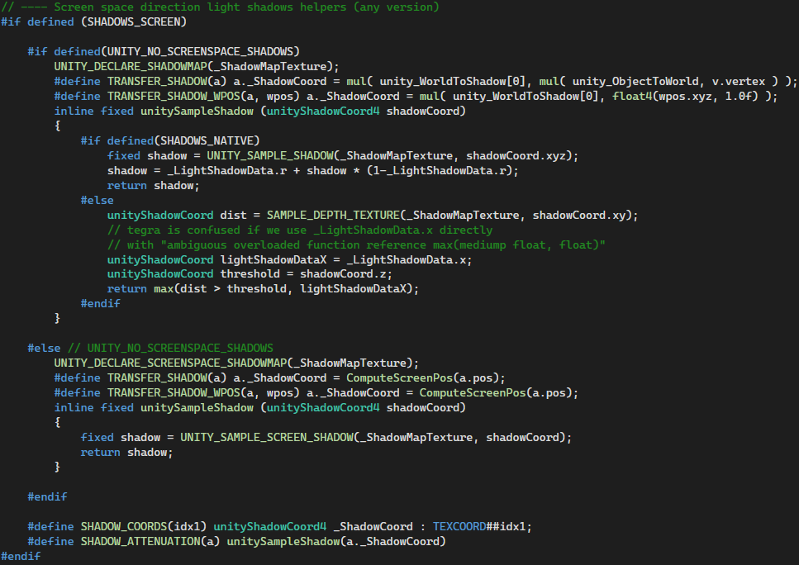
Mineself
BRP
Shader
接收阴影
方法
添加“阴影三件套”
三件套
顶点输出---SHADOW_COORDS 顶点着色器---TRANSFER_SHADOW 片元着色器---SHADOW_ATTENUATION
就是一句语义变量声明
等价于：
float4 _ShadowCoord : TEXCOORD2

Slide 21
Mineself
BRP
Shader
接收阴影
方法
添加“阴影三件套”
三件套
顶点输出---SHADOW_COORDS 顶点着色器---TRANSFER_SHADOW 片元着色器---SHADOW_ATTENUATION
是坐标变换
两种情况：
没有屏幕空间的阴影映射技术Screenspace Shadow Map，将其转换到Shadow空间
有屏幕空间的阴影映射技术，使用ComputeScreenPos()转换

Slide 22

Mineself
BRP
Shader
接收阴影
方法
添加“阴影三件套”
三件套
顶点输出---SHADOW_COORDS 顶点着色器---TRANSFER_SHADOW 片元着色器---SHADOW_ATTENUATION
所以最终获得的内容为一张”阴影图”
为一张”Mask”，与光照相乘即可将阴影部分”变黑”

Slide 23
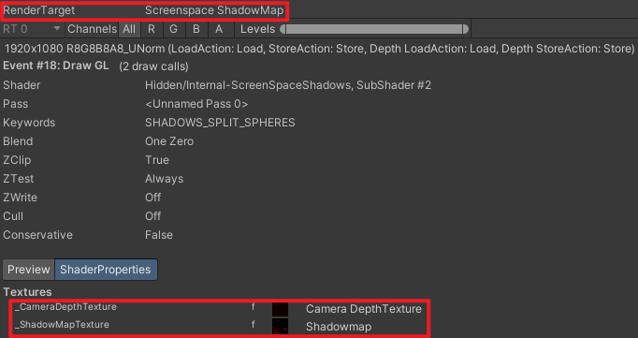
Mineself
BRP
Shader
接收阴影
方法
添加“阴影三件套”
在
RenderForwardOpaque.CollectShadows
中执行

Slide 24

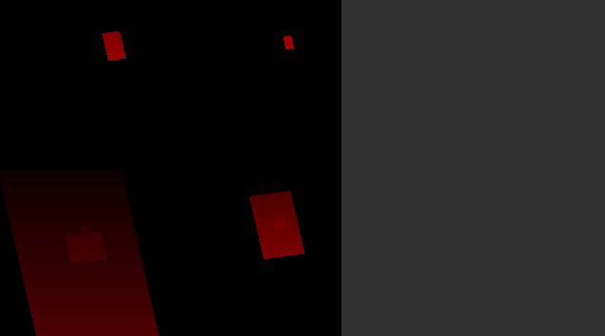
Mineself
BRP
Shader
接收阴影
方法
在
DepthPass.Job
中执行
添加“阴影三件套”
在
Shadows.RenderJobDir
中执行
在
RenderForwardOpaque.CollectShadows
中执行

Slide 25
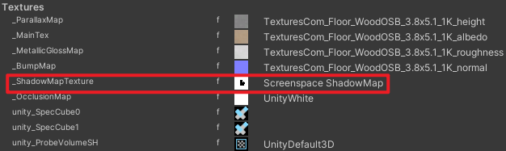
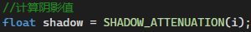
Mineself
BRP
Shader
接收阴影
方法
添加“阴影三件套”
贴图最终用在了物体ForwardBase Pass的绘制上
在
RenderForwardOpaque.CollectShadows
中执行
其实就是shadow遮罩

Slide 26
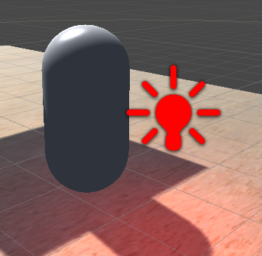
Mineself
BRP
Shader
接收阴影
缺陷
不支持多光源
需要通过双Pass完成
前向渲染模式的双Pass： ForwardBase
ForwardAdd

Slide 27
Mineself
BRP
Shader
前向渲染与多光源
概念
渲染路径Rendering Path
决定光照的实现方式
两种渲染路径：
前向渲染Forward Rendering
延迟渲染Deferred Rendering

Slide 28
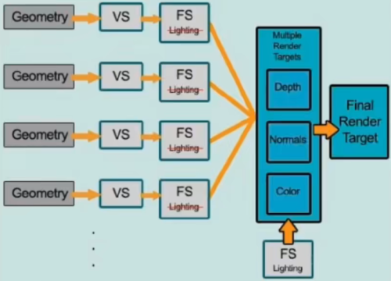
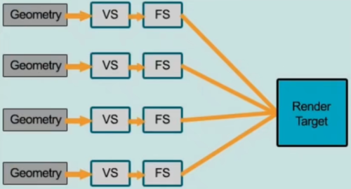
Mineself
BRP
Shader
前向渲染与多光源
概念
渲染路径Rendering Path
决定光照的实现方式
两种渲染路径：
前向渲染Forward Rendering
延迟渲染Deferred Rendering
延迟渲染
前向渲染

Slide 29
Mineself
BRP
Shader
前向渲染与多光源
MRT，Multiple Render Targets
一次渲染到多个缓冲区
概念
渲染路径Rendering Path
决定光照的实现方式
两种渲染路径：
前向渲染Forward Rendering
延迟渲染Deferred Rendering
延迟渲染
前向渲染

Slide 30
Mineself
BRP
Shader
前向渲染与多光源
MRT，Multiple Render Targets
一次渲染到多个缓冲区
概念
渲染路径Rendering Path
决定光照的实现方式
两种渲染路径：
前向渲染Forward Rendering
延迟渲染Deferred Rendering
延迟渲染
解决了大量光照渲染的问题
前向渲染

Slide 31
Mineself
BRP
Shader
前向渲染与多光源
前向渲染
问题：为什么添加光源没有效果
因为只编写了一个Pass---RenderMode为ForwardBase的Pass
该Pass只处理了太阳光(最亮的平行光)
需要两个指定的Pass才能实现多光源效果

Slide 32
Mineself
BRP
Shader
前向渲染与多光源
前向渲染
前向渲染的双Pass
Pass1---ForwardBase Pass2---ForwardAdd
RenderMode默认值： Always---可以认为是，其实是在没有任何光照或阴影的情况下渲染通道
个人理解： 可以有，但是没有宏与关键词的特殊处理
比如说：使用ForwardAdd的话会对许多其它光源进行绘制(一个绘制一次) 但是如果没有指定就只会绘制一次，具体是哪个光源与执行操作都是未知的

Slide 33
Mineself
BRP
Shader
前向渲染与多光源
前向渲染
光照渲染模式：
逐像素
逐顶点
球谐函数SH
效果好、性能差
前向渲染的双Pass
Pass1---ForwardBase Pass2---ForwardAdd
效果差、性能好
渲染
一个最亮的逐像素方向光
and
所有逐顶点/SH光源

Slide 34
Mineself
BRP
Shader
前向渲染与多光源
前向渲染
光照渲染模式：
逐像素
逐顶点
球谐函数SH
效果好、性能差
前向渲染的双Pass
Pass1---ForwardBase Pass2---ForwardAdd
效果差、性能好
渲染
其余逐像素光源

Slide 35
Mineself
BRP
Shader
前向渲染与多光源
前向渲染
光照渲染模式：
逐像素
逐顶点
球谐函数SH
效果好、性能差
前向渲染的双Pass
Pass1---ForwardBase Pass2---ForwardAdd
效果差、性能好
具体要求： ● Render Mode设置为Not Important的光源为逐顶点/SH光源
● 最亮的方向光为逐像素光源
● Render Mode设置为Important的光源为逐像素光源
● 如果使用上述条件还没有凑满Pixel Light Count的数量，会将更多的光源使用逐像素光源---根据亮度
● 最多有4个点光源使用逐顶点光照

Slide 36
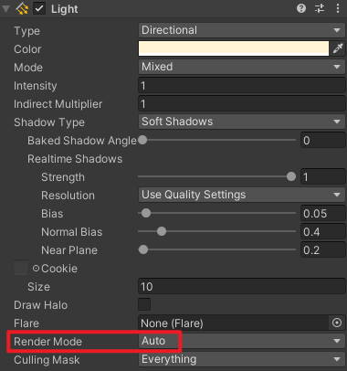
Mineself
BRP
Shader
前向渲染与多光源
前向渲染
光照渲染模式：
逐像素
逐顶点
球谐函数SH
效果好、性能差
前向渲染的双Pass
Pass1---ForwardBase Pass2---ForwardAdd
效果差、性能好
具体要求： ● Render Mode设置为Not Important的光源为逐顶点/SH光源
● 最亮的方向光为逐像素光源
● Render Mode设置为Important的光源为逐像素光源
● 如果使用上述条件还没有凑满Pixel Light Count的数量，会将更多的光源使用逐像素光源---根据亮度
● 最多有4个点光源使用逐顶点光照
Important和Not Important： 一种强制手段

Slide 37
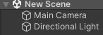
Mineself
BRP
Shader
前向渲染与多光源
前向渲染
光照渲染模式：
逐像素
逐顶点
球谐函数SH
效果好、性能差
前向渲染的双Pass
Pass1---ForwardBase Pass2---ForwardAdd
效果差、性能好
具体要求： ● Render Mode设置为Not Important的光源为逐顶点/SH光源
● 最亮的方向光为逐像素光源
● Render Mode设置为Important的光源为逐像素光源
● 如果使用上述条件还没有凑满Pixel Light Count的数量，会将更多的光源使用逐像素光源---根据亮度
● 最多有4个点光源使用逐顶点光照
一般来说，
就是场景中默认的Directional Light

Slide 38
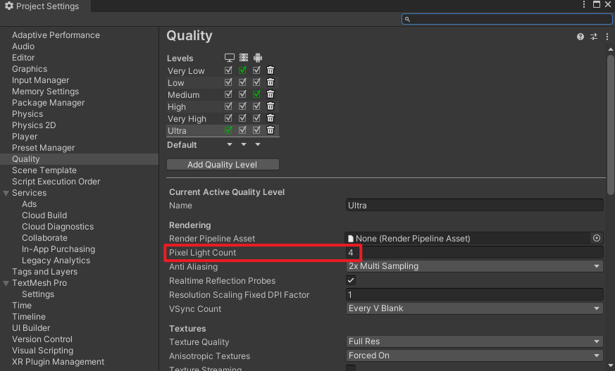
Mineself
BRP
Shader
前向渲染与多光源
前向渲染
光照渲染模式：
逐像素
逐顶点
球谐函数SH
效果好、性能差
前向渲染的双Pass
Pass1---ForwardBase Pass2---ForwardAdd
效果差、性能好
具体要求： ● Render Mode设置为Not Important的光源为逐顶点/SH光源
● 最亮的方向光为逐像素光源
● Render Mode设置为Important的光源为逐像素光源
● 如果使用上述条件还没有凑满Pixel Light Count的数量，会将更多的光源使用逐像素光源---根据亮度
● 最多有4个点光源使用逐顶点光照

Slide 39
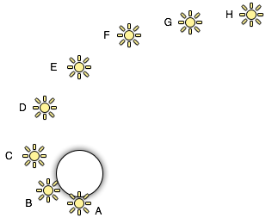
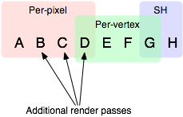
Mineself
BRP
Shader
前向渲染与多光源
前向渲染
光照渲染模式：
逐像素
逐顶点
球谐函数SH
效果好、性能差
前向渲染的双Pass
Pass1---ForwardBase Pass2---ForwardAdd
效果差、性能好
例子：
前提： A-H距离物体从近到远
光源颜色与强度相同
结果： 最近的ABCD---使用逐像素模式
接下来的DEFG---使用逐顶点模式 最远的SH---使用SH模式

Slide 40
Mineself
BRP
Shader
前向渲染与多光源
前向渲染
光照渲染模式：
逐像素
逐顶点
球谐函数SH
效果好、性能差
前向渲染的双Pass
Pass1---ForwardBase Pass2---ForwardAdd
效果差、性能好
例子：
前提： A-H距离物体从近到远
光源颜色与强度相同
重合的目的为： 减少物体或光源移动时光照渲染模式切换所导致的强转折问题
结果： 最近的ABCD---使用逐像素模式
接下来的DEFG---使用逐顶点模式 最远的GH---使用SH模式

Slide 41
Mineself
BRP
Shader
前向渲染与多光源
前向渲染
光照渲染模式：
逐像素
逐顶点
球谐函数SH
效果好、性能差
前向渲染的双Pass
Pass1---ForwardBase Pass2---ForwardAdd
效果差、性能好
例子：
前提： A-H距离物体从近到远
光源颜色与强度相同
使用ForwardAdd
(其余使用ForwardBase)
结果： 最近的ABCD---使用逐像素模式
接下来的DEFG---使用逐顶点模式 最远的SH---使用SH模式

Slide 42
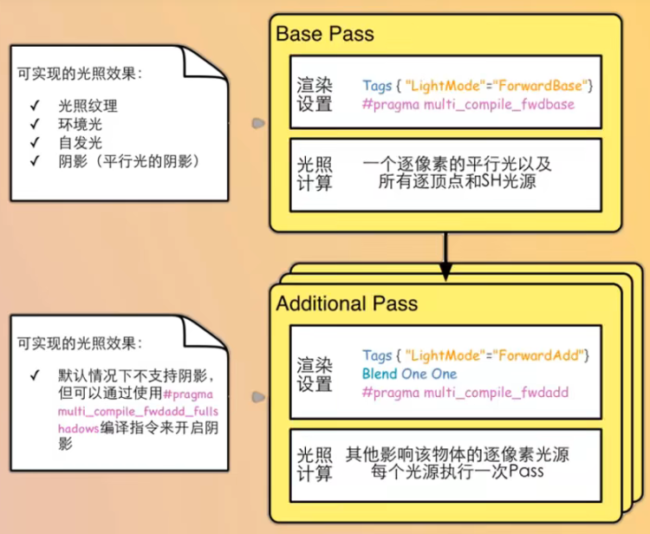
Mineself
BRP
Shader
前向渲染与多光源
前向渲染
前向渲染的双Pass
Pass1---ForwardBase Pass2---ForwardAdd

Slide 43
Mineself
BRP
Shader
前向渲染与多光源
前向渲染
前向渲染的双Pass
Pass1---ForwardBase Pass2---ForwardAdd
渲染设置： Pass1应该设置为ForwardBase
Pass2应该设置为ForwardAdd
Pass1需要添加
#pragma multi_compile_fwdbase
Pass2需要添加
#pragma multi_compile_fwdadd_fullshadows
Pass2需要设置混合模式

Slide 44
Mineself
BRP
Shader
前向渲染与多光源
前向渲染
具体有：
光照贴图lightmaps
环境光ambient lighting
自发光emissive lighting
其中，
方向光具有阴影
光照贴图不会从SH光源获得光照
前向渲染的双Pass
Pass1---ForwardBase Pass2---ForwardAdd
渲染设置： Pass1应该设置为ForwardBase
Pass2应该设置为ForwardAdd
Pass1需要添加
#pragma multi_compile_fwdbase
Pass2需要添加
#pragma multi_compile_fwdadd_fullshadows
Pass2需要设置混合模式

Slide 45
Mineself
BRP
Shader
前向渲染与多光源
前向渲染
前向渲染的双Pass
Pass1---ForwardBase Pass2---ForwardAdd
可以添加OnlyDirectional(Pass Tags)，
用来关闭逐顶点/SH光源
渲染设置： Pass1应该设置为ForwardBase
Pass2应该设置为ForwardAdd
Pass1需要添加
#pragma multi_compile_fwdbase
Pass2需要添加
#pragma multi_compile_fwdadd_fullshadows
Pass2需要设置混合模式

Slide 46
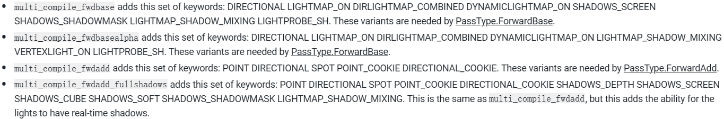
Mineself
BRP
Shader
前向渲染与多光源
前向渲染
前向渲染的双Pass
Pass1---ForwardBase Pass2---ForwardAdd
渲染设置： Pass1应该设置为ForwardBase
Pass2应该设置为ForwardAdd
Pass1需要添加
#pragma multi_compile_fwdbase
Pass2需要添加
#pragma multi_compile_fwdadd_fullshadows
Pass2需要设置混合模式
不需要阴影可以使用
#pragma multi_compile_fwdadd

Slide 47
Mineself
BRP
Shader
前向渲染与多光源
前向渲染
前向渲染的双Pass
Pass1---ForwardBase Pass2---ForwardAdd
渲染设置： Pass1应该设置为ForwardBase
Pass2应该设置为ForwardAdd
Pass1需要添加
#pragma multi_compile_fwdbase
Pass2需要添加
#pragma multi_compile_fwdadd_fullshadows
Pass2需要设置混合模式
双Pass，
必定需要混合模式，不然第二个Pass会覆盖第一个Pass

Slide 48
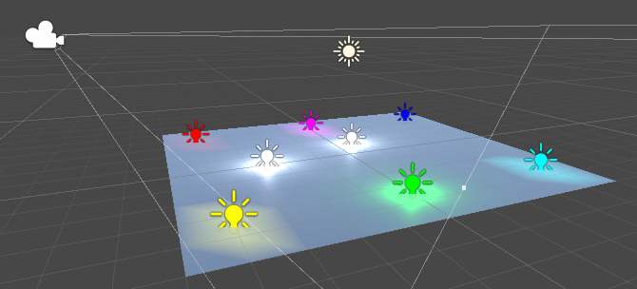
Mineself
BRP
Shader
前向渲染与多光源
前向渲染测试
1个太阳光---唯一一个平行光，强度0.1---不然就爆了
2个强光---都是点光源，范围4，强度2
6个弱光---都是点光源，范围3，强度3

Slide 49
Mineself
BRP
Shader
前向渲染与多光源
前向渲染测试
1个太阳光---唯一一个平行光，强度0.1---不然就爆了
2个强光---都是点光源，范围4，强度2
6个弱光---都是点光源，范围3，强度3
结果猜测：
太阳光---逐像素
2个强光+最强的2个弱光---逐像素
最亮弱光之一+剩余3个弱光---逐顶点
剩余弱光之一+最弱的弱光---SH

Slide 50
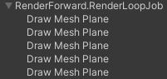
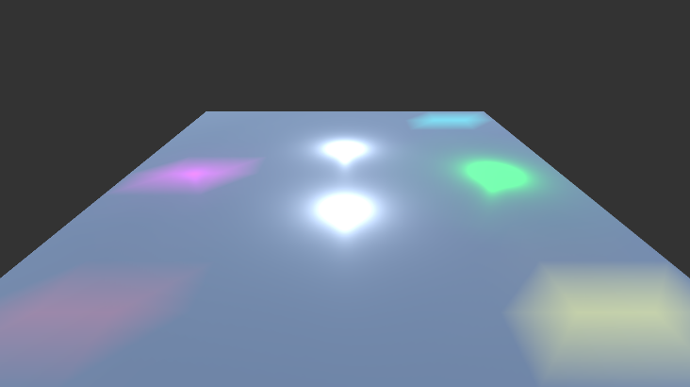
逐像素---太阳光/白光/绿色/紫色
逐顶点---紫色/红色/黄色/青色
SH---红色(应该)/蓝色
Mineself
BRP
Shader
前向渲染与多光源
前向渲染测试
通过Frame Debug是最好的查看方式
ForwardBase
ForwardAdd
结果猜测：
太阳光---逐像素
2个强光+最强的2个弱光---逐像素
最亮弱光之一+剩余3个弱光---逐顶点
剩余弱光之一+最弱的弱光---SH
最强的2个弱光---绿色/紫色
最亮弱光之一---紫色
剩余3个弱光---红色/黄色/青色
剩余弱光之一---红色(应该)
最弱的弱光---蓝色

Slide 51
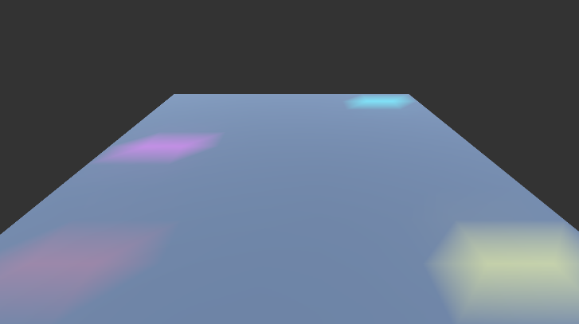
逐像素---太阳光/白光/绿色/紫色
逐顶点---紫色/红色/黄色/青色
SH---红色(应该)/蓝色
Mineself
BRP
Shader
前向渲染与多光源
前向渲染测试
第一步：ForwardBase
内容：
太阳光+其余逐顶点/SH光源

Slide 52
逐像素---太阳光/白光/绿色/紫色
逐顶点---紫色/红色/黄色/青色
SH---红色(应该)/蓝色
Mineself
BRP
Shader
前向渲染与多光源
前向渲染测试
第一步：ForwardBase
内容：
太阳光+其余逐顶点/SH光源
第二步：ForwardAdd(共4次)

Slide 53
逐像素---太阳光/白光/绿色/紫色
逐顶点---紫色/红色/黄色/青色
SH---红色(应该)/蓝色
Mineself
BRP
Shader
前向渲染与多光源
前向渲染测试
问题1：为什么强度为2的白光是最亮的(颜色光的强度都为3)
因为白色为(1,1,1)，而且它就是最亮的光---混合光

Slide 54
逐像素---太阳光/白光/绿色/紫色
逐顶点---紫色/红色/黄色/青色
SH---红色(应该)/蓝色
Mineself
BRP
Shader
前向渲染与多光源
前向渲染测试
问题1：为什么强度为2的白光是最亮的(颜色光的强度都为3)
因为白色为(1,1,1)，而且它就是最亮的光---混合光
问题2：为什么绿光和紫光为逐像素的
因为综合排名它们是第3和第4
因素：
位置
颜色
强度
实验发现：
在强度一致的情况下，位置比较关键---靠中

Slide 55
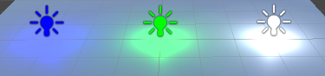
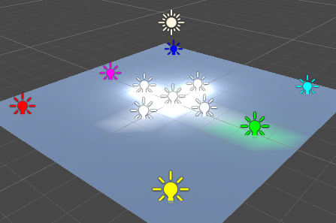
逐像素---太阳光/白光/绿色/紫色
逐顶点---紫色/红色/黄色/青色
SH---红色(应该)/蓝色
Mineself
BRP
Shader
前向渲染与多光源
前向渲染测试
问题3：蓝色去哪了
红色(应该)和蓝色为SH模式
首先，蓝色由于波长的原因是最弱的
其次，SH模式在平面上是几乎没有效果的：

Slide 56


逐像素---太阳光/白光/绿色/紫色
逐顶点---紫色/红色/黄色/青色
SH---红色(应该)/蓝色
Mineself
BRP
Shader
前向渲染与多光源
前向渲染测试
重合的作用
这在移动光源、调整强度、人物走动的情况下都是有作用的： 降低“突变”的可能性
当一个物体从逐像素变为逐顶点： 如果是混合过的话，插值变换是柔和的
如果没有混合过，switch变换是生硬的
逐顶点
逐顶点+逐像素

Slide 57
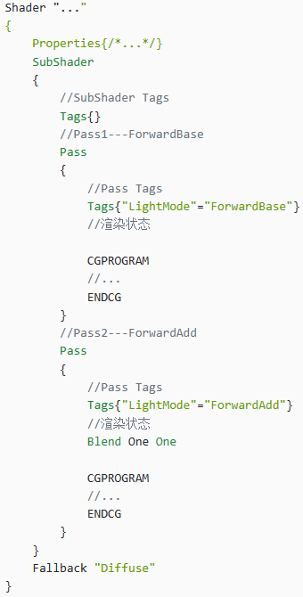
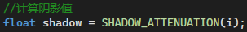
Mineself
BRP
Shader
前向渲染与多光源
在Unity中的写法
Pass1---ForwardBase
与接收阴影中的一致
问题： 比平时写的Shader中多的shadow是什么
由于使用的是SHADOW_ATTENUATION
其中的内容为阴影遮罩(没有衰减值)
衰减值呢？
目前只有 “太阳光”---大而平的光源， 其衰减值固定为1

Slide 58
Mineself
BRP
Shader
前向渲染与多光源
在Unity中的写法
Pass1---ForwardBase
与接收阴影中的一致
问题2： 对于ForwardAdd来说，可以这样吗
是不可以的
原因：多种光源种类
平行光
点光源
聚光灯
对于多种光源种类，需要处理衰减值：
平行光---1
点光源---以光源为原点，越近越亮
聚光灯---和点光源类似，但是形状大致为圆锥

Slide 59
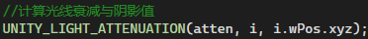
Mineself
BRP
Shader
前向渲染与多光源
在Unity中的写法
最简单的方法：使用官方内置宏
UNITY_LIGHT_ATTENUATION
参数1：变量名，可能名为atten
要注意：前面是不需要声明的，在这里写了后面直接用
参数2：结构体VertexOutput，一般名为i
会传递给内置宏SHADOW_ATTENUATION来计算阴影值
参数3：世界空间的坐标，可能名为i.wPos
用于计算光源空间下的坐标，再对光照衰减纹理采样得到光线衰减

Slide 60
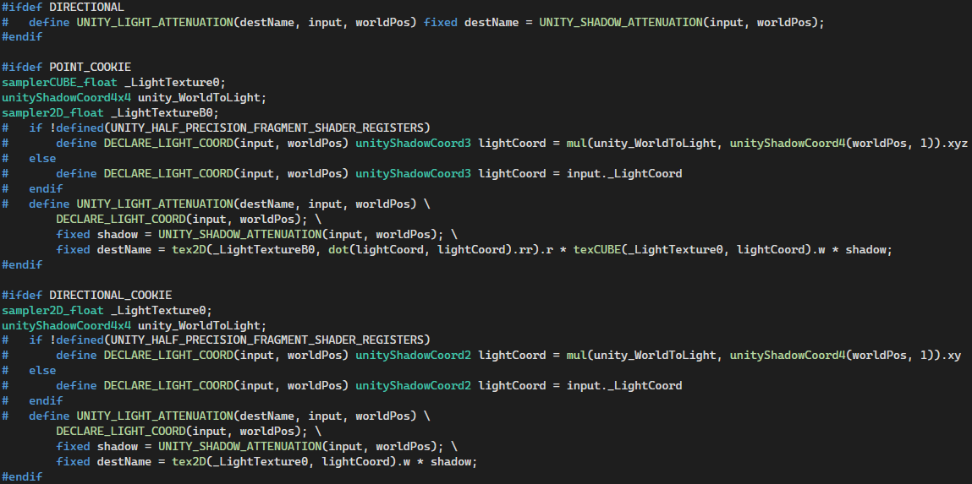
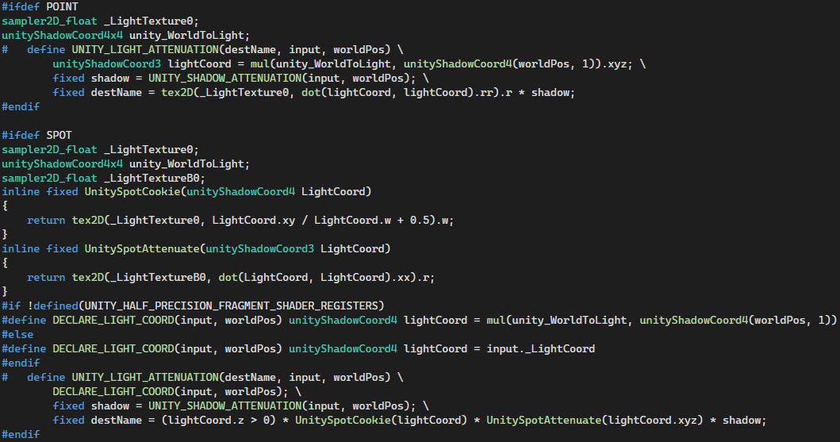
Mineself
BRP
Shader
前向渲染与多光源
在Unity中的写法
UNITY_LIGHT_ATTENUATION的内部实现
共5种情况：
POINT---点光源
SPOT---聚光灯
DIRECTIONAL---平行光
POINT_COOKIE---有cookie的点光源
DIRECTIONAL_COOKIE---有cookie的平行光
cookie简单来说是一个遮罩

Slide 61
Mineself
BRP
Shader
前向渲染与多光源
在Unity中的写法
UNITY_LIGHT_ATTENUATION的内部实现
最简单情况：平行光
简单来说，为：
使用destName作为名字声明了fixed类型的变量，
然后调用UNITY_SHADOW_ATTENUATION进行计算
阴影值---其中attenuation的意思为阴影本身的衰减，与光线的衰减无关
情况很多，总结来说：
最简单的一种情况使用的是SHADOW_ATTENUATION
其余情况都使用了UnityComputeForwardShadows()

Slide 62
Mineself
BRP
Shader
前向渲染与多光源
在Unity中的写法
UNITY_LIGHT_ATTENUATION的内部实现
比较简单的一种情况：点光源
需要注意到：
使用了UNITY_SHADOW_ATTENUATION计算出shadow，
最终将其与光线衰减值相乘
所以UNITY_LIGHT_ATTENUATION为光线衰减值+阴影值

Slide 63
Mineself
BRP
Shader
前向渲染与多光源
在Unity中的写法
问题： SHADOW_ATTENUATION UNITY_SHADOW_ATTENUATION LIGHT_ATTENUATION
UNITY_LIGHT_ATTENUATION
之间的区别
大致来说， 两个SHADOW是只有阴影值的
两个LIGHT是既有阴影值，又有光线衰减值的
其中，
SHADOW_ATTENUATION是UNITY_SHADOW_ATTENUATION中的一种最简单的情况
LIGHT_ATTENUATION是老版本的函数---4.x版本
而UNITY_LIGHT_ATTENUATION是新函数---5.6以上版本

Slide 64
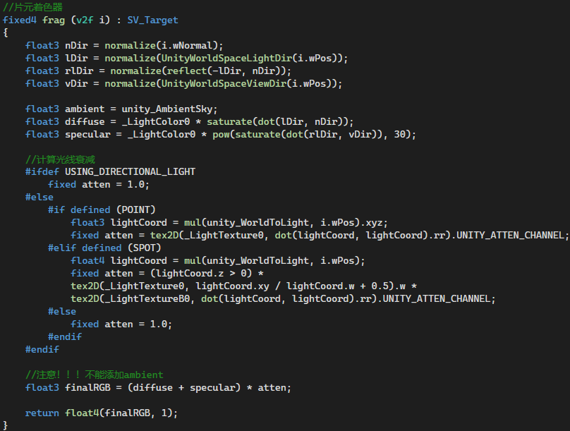
Mineself
BRP
Shader
前向渲染与多光源
在Unity中的写法
简化版完整写法

Slide 65
Mineself
BRP
Shader
前向渲染与多光源
在Unity中的写法
简化版完整写法
注意：在ForwardAdd中，不能添加ambient
简单考虑：
环境光是由于光源覆盖面积大且强烈，导致环境都被照亮了 太阳能产生几乎所有地方的环境光
其余光源没有那么强
重要原因： ForwardAdd是在添加逐像素光照，
不应该有环境光---如果有，也应该是全局光照得到的

Slide 66
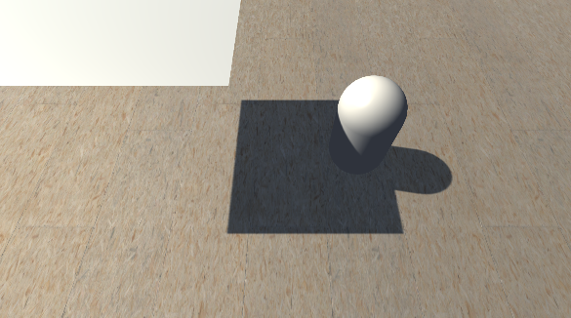
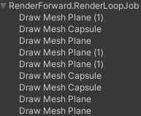
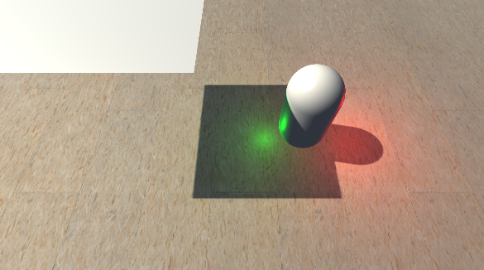
Mineself
BRP
Shader
前向渲染与多光源
在Unity中的写法
简化版完整写法
ForwardBase
注意：在ForwardAdd中，不能添加ambient
简单考虑：
环境光是由于光源覆盖面积大且强烈，导致环境都被照亮了 太阳能产生几乎所有地方的环境光
其余光源没有那么强
重要原因： ForwardAdd是在添加逐像素光照，
不应该有环境光---如果有，也应该是全局光照得到的
ForwardAdd

Slide 67
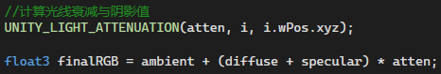
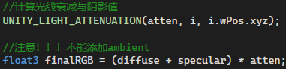
Mineself
BRP
Shader
前向渲染与多光源
在Unity中的写法
最简版写法
ForwardBase
ForwardAdd

